Slide 1
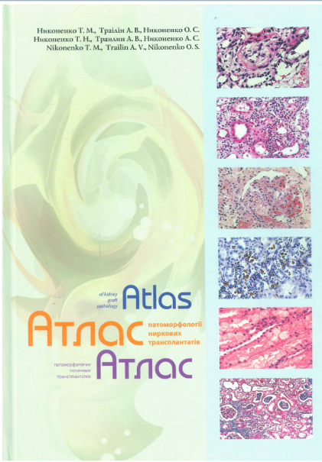
Атлас патоморфології ниркових трансплантатів – фундаментальна монографія створена піонерами морфології (Никоненко Т.М., Траілін А.В., Никоненко О.С.) тільки з використанням власних результатів досліджень.

Slide 2
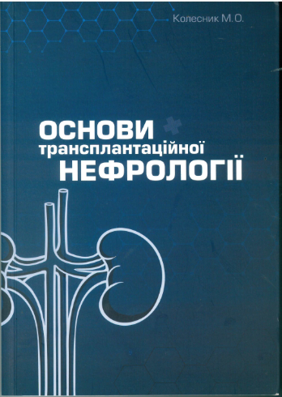
Розділ «Трансплантаційна морфологія» (Кропельницький В.О., Чепур Н.В.) в монографії «Основи трансплантаційної нефрології».

